Slide 1
AI智能语音识别模块离线语音控制模块语音识别芯片声控开发板
这是一款低成本，低功耗，小体积的高性价比离线语音识别开发板。能快速学习、验证离线语音控制各种外设，如继电器、LED灯，PWM调光等。
板载了Micro USB接口, CH340N USB转串口芯片，高灵敏度咪头，8欧1w 喇叭 和拨动开关。插上USB 线就能通过串口烧录程序。简单方便，是学习测试离线语音模块的好帮手。
本开发板引出语音模组的所有IO口，体积小巧，排针兼容面包板设计，可直接插于面包板上。

Slide 2
产品参数
*USB供电5V【 也可以通过VCC pin 输入5V供电】
*无需编程，会打字就可以操作，十分简单
*网页设置，简单易懂
*识别灵敏，识别率更高
*支持自定义开机播报语音
*支持设置关键词和唤醒词
*支持自定义回复语、串口输出
*支持自定义GPIO口控制
*可无限次修改设置
*可设置多种真人发音
* IO口：通用IO PA25,26,27,PB2 ,3,6,7 7个（IO口电平3.3V）

Slide 3
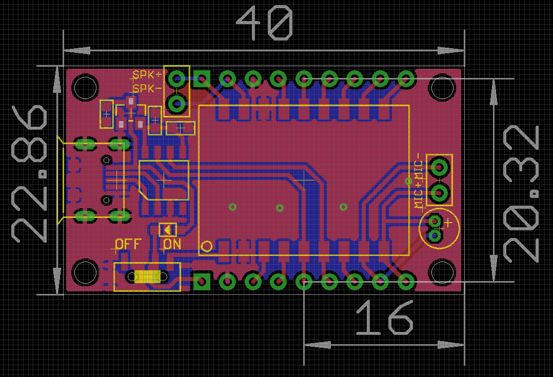
产品尺寸

Slide 4
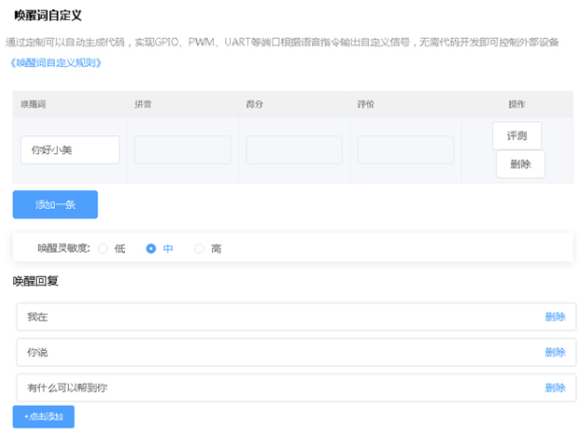
简单友好的界面

Slide 5
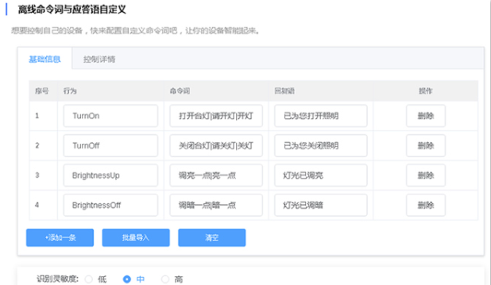
简单友好的界面

Slide 6
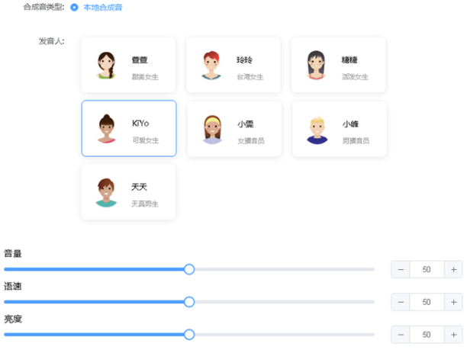
简单友好的界面

